Slide 1
第五章 端到端传输(5)

Slide 2
提纲
5.1 传输层协议概述
5.2 用户数据报协议 UDP
5.3 传输控制协议 TCP
5.3.1 TCP协议概述
5.3.2 TCP报文段格式
5.3.3 连接管理
5.3.4 滑动窗口
5.3.5 流量控制
5.3.6 触发传输
5.3.7 丢失恢复
5.3.8 拥塞控制

Slide 3
网络拥塞
5.3.8 拥塞控制
拥塞避免、恢复、崩溃
网络负载与网络性能
网络中负载过大时，网络的性能会下降，当负载超过某阈值后，性能急剧下降
Knee之后，吞吐率增长缓慢，延迟增长很快
Cliff之后，吞吐率下降很快（到零），延迟增长很快（到无穷大）
Congestion Collapse
网络负载的增大使得网络的有效工作急剧减小
大量未送达分组：分组消耗网络资源后中途被丢弃
大量重传分组：火上浇油
packet
loss
knee
cliff
Throughput
congestion
collapse
Load
Delay
Load

Slide 4
网络拥塞
5.3.8 拥塞控制
多个传输流共享(争用)网络内资源，资源需求超过网络容量时，产生问题
每条流不知道当前网络资源分配情况
每条流也不知道其它(竞争)流的存在
后果
丢包率升高、时延增大、甚至网络崩溃 (Network Collapse)
挑战：如何协调网络内各条流，使其可以高效利用网络资源？
发送速率适应网络瓶颈
发送速率适应网络处理能力的变化
多条流公平地共享资源

Slide 5
两种拥塞控制思路
5.3.8 拥塞控制
端到端的拥塞控制
不需要网络设备的拥塞提醒
端设备通过丢包、延迟变化等推测网络拥塞状况
优点
网络中间设备设计简单
缺点
当拥塞推断策略较差时，网络资源利用率会很低
网络辅助的拥塞控制
网络设备对端设备提供关于网络拥塞状态的反馈
显式的规定发送速率 (ATM)
通过标志位提醒拥塞 (ECN)
优点
资源利用率更高
缺点
网络中间设备设计更复杂
每条流维护一个状态，可扩展性差
TCP采用端到端的拥塞控制策略
遵循TCP/IP简单的设计理念，将可扩展性放到第一位

Slide 6
TCP拥塞控制
5.3.8 拥塞控制
TCP可以通过改变发送窗口大小控制发送速率
TCP连接利用发送窗口控制可同时发送 (未确认) 的数据量
窗口大小
MaxWindow = min (cwnd, AdvertisedWindow)
通知窗口 (AdvertisedWindow)
接收方决定，可以同时发出的最大字节数以防止超出接收方的接收能力
拥塞窗口cwnd (Congestion Windows)
拥塞控制算法决定，可以同时发出的最大字节数以防止造成网络拥塞

Slide 7
TCP拥塞控制
5.3.8 拥塞控制
TCP拥塞控制的基本问题
拥塞检测
速率 (拥塞窗口) 调整
根据是否发生拥塞
三个子问题
连接刚建立或当判断发生拥塞时，应如何找到合适的发送速率以适应可用资源
根据可用资源的变化如何调整发送速率
如何使得共享资源的各条流获得相对公平的服务
（初始化）
（自适应）
（兼顾公平）

Slide 8
拥塞检测
5.3.8 拥塞控制
丢包是网络拥塞的主要迹象
可通过丢包进行隐式的拥塞反馈
如何判断丢包？
ACK
TCP判断拥塞的两个依据
报文段超时
现在通信线路的传输质量一般都很好，因传输出差错而丢弃分组的概率是很小的（远小于 1 %），出现超时，就可以猜想网络可能出现了拥塞
收到多个重复ACK
收到一个重复ACK，就知道接收方必定收到乱序到达的报文段，表明其前面的分组可能丢失

Slide 9
发送速率 (拥塞窗口大小)调整
5.3.8 拥塞控制
基本思想
当判断网络拥塞时，减慢发送速率 (减小拥塞窗口大小)
当收到新的ACK (非重复ACK) 时，增大发送速率以探测更多可用网络资源
增减控制策略？
增大，增大多少？减慢，减慢多少？
需要解决的三个子问题
连接刚建立或当判断拥塞发生时，应如何找到合适的发送速率以适应可用资源
根据可用资源的变化如何调整发送速率
如何使得共享资源的各条流获得相对公平的服务
慢启动(slow-start)
拥塞避免
(加性增/乘性减, AIMD)

Slide 10
慢启动 (slow-start)
5.3.8 拥塞控制
基本思想
主机开始发送数据 (连接刚建立) 或当判断拥塞发生时，不确定网络状况，应避免注入大量数据而引起拥塞
拥塞窗口大小从很小的初始值开始，发送成功则快速增大，以探测网络的负载能力
拥塞窗口cwnd的初始值
旧的规定：初始拥塞窗口cwnd 设置为 1 至 2 个发送方的最大报文段 MSS (Maximum Segment Size) 的字节数
新的 RFC 5681： 把初始拥塞窗口 cwnd 设置为不超过2至4个MSS
拥塞窗口cwnd的增长
在每收到一个对新的报文段的确认后，把cwnd增加1个 MSS 的数值数

Slide 11
慢启动 (slow-start)
5.3.8 拥塞控制
每经过一个传输轮次，拥塞窗口就加倍增长
发送方
接收方
cwnd = 1
发送 M₁
确认 M₁
轮次 1
cwnd = 2
发送 M₂~M₃
确认 M₂~M₃
轮次 2
cwnd = 4
发送 M₄~M₇
确认 M₄~M₇
轮次 3
cwnd = 8
发送 M₈~M₁₅
…

Slide 12
慢启动 (slow-start)
5.3.8 拥塞控制
慢启动的问题
拥塞窗口快速增长到一定值会导致大量丢包
例子
假设源通过网络正好能成功发送16个分组
当成功发送这16个分组后，拥塞窗口增大到32
源按照窗口大小发送32个分组，但将会有16个分组被丢弃
当大致估计到网络负载能力时，应采用一种更缓和的调整机制

Slide 13
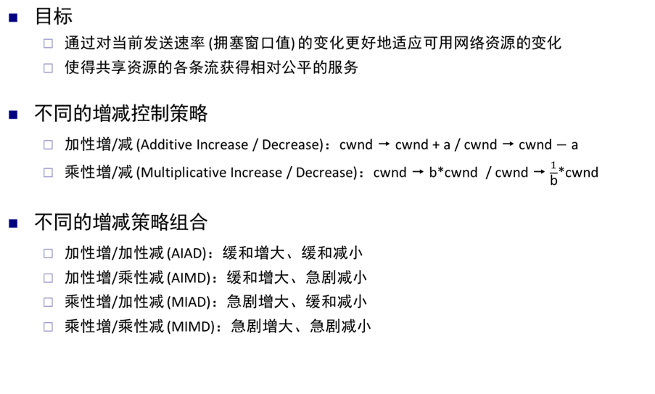
拥塞窗口的增减策略
5.3.8 拥塞控制
选出最优的策略组合，以达到上述目标：兼顾效率和公平性

Slide 14
拥塞窗口的增减策略
5.3.8 拥塞控制
以两条流为例
假设可用总资源为1
1
最优分配点：
Efficient: x₁+x₂=1
Fair
fairness
line
Congested: x₁+x₂=1.2
overload
(0.2, 0.5)
(0.7, 0.5)
User 2: x₂
(0.5, 0.5)
Inefficient: x₁+x₂=0.7
underload
(0.7, 0.3)
Efficient: x₁+x₂=1
Not fair
efficiency
line
User 1: x₁
1

Slide 15
拥塞窗口的增减策略
5.3.8 拥塞控制
加性增/加性减AIAD
增：x + a_{I}
减：x – a_{D}
无法收敛到最优分配点
fairness
line
(x_{1h}-a_{D}+a_{I}), x_{2h}-a_{D}+a_{I}))
(x_{1h},x_{2h})
User 2: x₂
(x_{1h}-a_{D},x_{2h}-a_{D})
efficiency
line
User 1: x₁

Slide 16
拥塞窗口的增减策略
5.3.8 拥塞控制
乘性增/加性减MIAD
增： x*b_{I}
减：x – a_{D}
无法收敛到最优分配点
fairness
line
(b_{I}(x_{1h}-a_{D}), b_{I}(x_{2h}-a_{D}))
(x_{1h},x_{2h})
User 2: x₂
(x_{1h}-a_{D},x_{2h}-a_{D})
efficiency
line
User 1: x₁

Slide 17


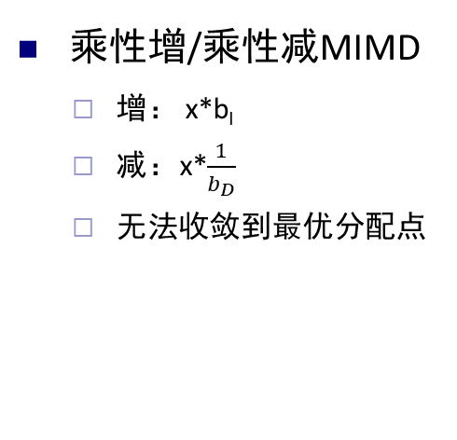
拥塞窗口的增减策略
5.3.8 拥塞控制
乘性增/乘性减MIMD
增： x*b_{I}
减：x*$\frac{1}{b_{D}}$
无法收敛到最优分配点
fairness
line
(x_{1h},x_{2h})
($\frac{b_{I}}{b_{D}}$x_{1h}, $\frac{b_{I}}{b_{D}}$x_{2h})
User 2: x₂
($\frac{\text{x}\text{1}\text{h}}{b_{D}}$, $\frac{\text{x}\text{2}\text{h}}{b_{D}}$)
efficiency
line
User 1: x₁

Slide 18
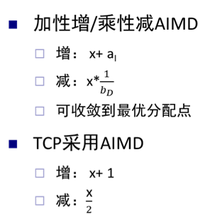


拥塞窗口的增减策略
5.3.8 拥塞控制
fairness
line
(x_{1h},x_{2h})
($\frac{\text{x}\text{1}\text{h}}{b_{D}}$ +a_{I}, $\frac{\text{x}\text{2}\text{h}}{b_{D}}$ +a_{I})
($\frac{\text{x}\text{1}\text{h}}{b_{D}}$, $\frac{\text{x}\text{2}\text{h}}{b_{D}}$)
User 2: x₂
efficiency
line
User 1: x₁

Slide 19
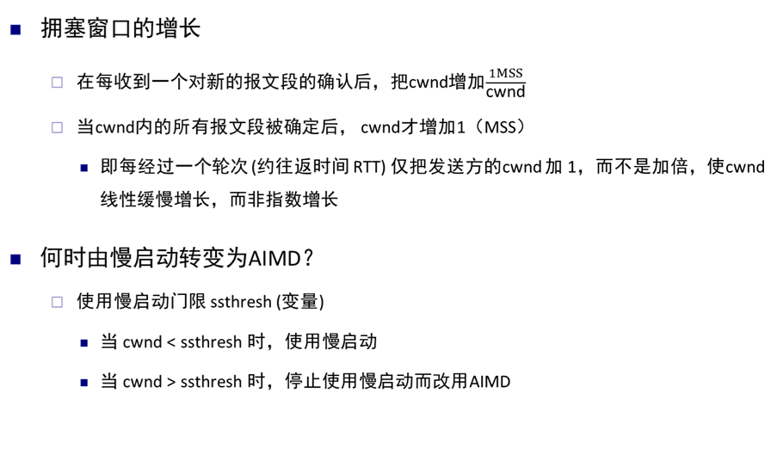
TCP拥塞避免
5.3.8 拥塞控制
系统中引入门限值

Slide 20
慢启动+拥塞避免
5.3.8 拥塞控制
Initially:
cwnd = 1 MSS;
ssthresh = initial value;
New ack received:
if (cwnd < ssthresh)
/* Slow Start*/
cwnd = cwnd + 1MSS;
else
/* Congestion Avoidance */
cwnd = cwnd + 1MSS/cwnd*1MSS;
Timeout:
/* Multiplicative decrease */
ssthresh = max (cwnd/2, 2 MSS);
cwnd = 1 MSS;
发生超时时：
ssthresh减小为当前cwnd值的一半，
cwnd置为最小值，
执行慢启动

Slide 21
慢启动+拥塞避免
5.3.8 拥塞控制
Initially:
cwnd = 1;
ssthresh = initial value;
New ack received:
if (cwnd < ssthresh)
/* Slow Start*/
cwnd = cwnd + 1;
else
/* Congestion Avoidance */
cwnd = cwnd + 1/cwnd;
Timeout:
/* Multiplicative decrease */
ssthresh = max (cwnd/2, 2);
cwnd = 1;
拥塞窗口没有变化且没有数据发送
cwnd
Timeout
Timeout
AIMD
AIMD
ssthresh
Slow Start
Slow Start
Slow Start
Time

Slide 22
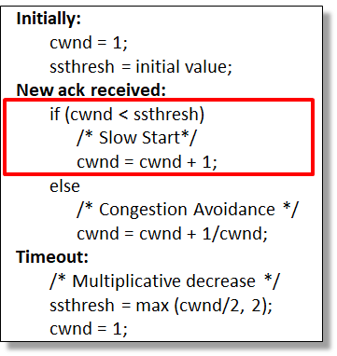
快重传+快恢复
5.3.8 拥塞控制
快重传(Fast Retransmit)
收到3个重复ACK立即触发重传
快恢复 (Fast Recovery)
在快重传之后
Ssthresh减小为当前cwnd的一半：ssthresh = cwnd / 2
新拥塞窗口 cwnd = 新的 ssthresh
不将cwnd减为最小值，而是减小一半
执行拥塞避免 (AIMD)，使cwnd缓慢线性增大
退出条件
快恢复过程中若出现超时，cwnd=1

Slide 23
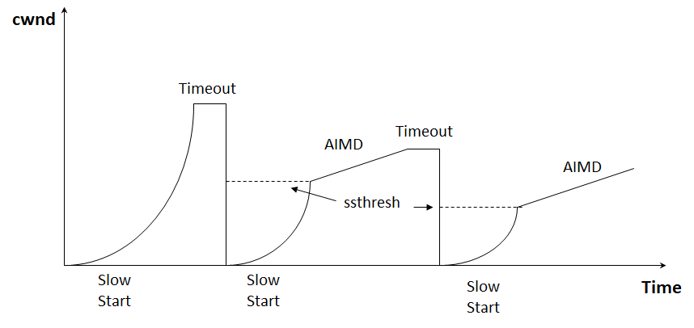
快重传+快恢复
5.3.8 拥塞控制
减少了慢启动
减少了由于等待超时引起的连接无效 (cwnd不变且无数据发送) 时间
可以达到稳态，且稳态时cwnd会在最优值附近摆动
cwnd
AIMD
AIMD
Slow Start
AIMD
Fast Retransmit + Fast Recovery
Time

Slide 24
TCP拥塞控制算法
5.3.8 拥塞控制
四种 (RFC 5681)
慢启动 (slow start)
拥塞避免 (AIMD)
快重传 (fast retransmit)
快恢复 (fast recovery)

Slide 25
TCP拥塞控制算法
5.3.8 拥塞控制
ssthresh = cwnd / 2
cwnd = 1
连接建立
慢启动
超时
拥塞窗口 cwnd = 1
按指数规律增大
3 个重复
的 ACK
cwnd ≥ ssthresh
快重传快恢复
ssthresh = cwnd / 2
cwnd = ssthresh
拥塞避免
3 个重复
的 ACK
超时
超时
拥塞窗口 cwnd 线性增大

Slide 26
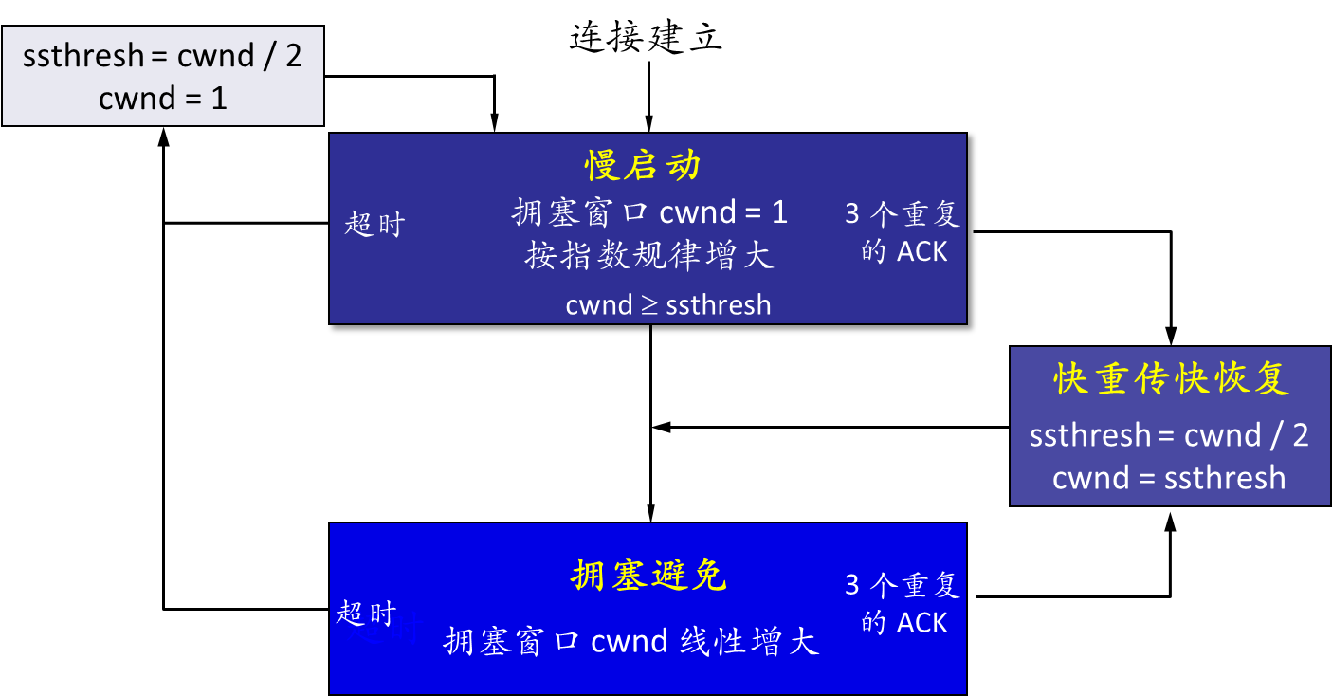
TCP拥塞窗口
5.3.8 拥塞控制
cwnd
Timeout
AIMD
Timeout
Fast Retransmit + Fast Recovery
Slow Start
Slow Start
Slow Start
Time

Slide 27
网络中间设备对TCP性能的影响
5.3.8 拥塞控制
Buffer大小
Buffer很大时，可以减少丢包，但会引起BufferBloat问题（过多的缓冲数据包导致了数据包的延迟、延迟抖动，降低了网络的总吞吐量）
队列调度
先进先出 (FIFO)： 实现简单，通常会有更高吞吐率
公平排队 (FairQueue)：提升不同流之间的公平性
丢弃策略
队尾丢弃 (Tail Drop)、随机早检测 (RED) 等不同丢包策略

Slide 28
网络中间设备对TCP性能的影响
5.3.8 拥塞控制
路由器的队列管理：FIFO + Tail Drop
尾部丢弃往往会导致一连串分组的丢失，使发送方出现超时重传，TCP 进入慢启动状态，使得发送方突然把数据发送速率降低到很小值
路由器中的尾部丢弃，可能同时影响很多条 TCP 连接，使这些连接在同一时间突然都进入慢启动状态，即全局同步 (global syncronization)
全局同步使得全网的通信量突然下降很多，而在网络恢复正常后，通信量又突然增大很多

Slide 29
主动队列管理
5.3.8 拥塞控制
主动队列管理 AQM (Active Queue Management)
“主动”即不等到路由器的队列长度已经达到最大值时才不得不丢弃后面到达的分组，而是在队列长度达到某个值得警惕的值时（即当网络拥塞有了某些拥塞征兆时），就主动丢弃到达的分组
AQM 可以有不同实现方法，其中曾流行多年的就是随机早期检测 RED (Random Early Detection)

Slide 30
随机早期检测 RED
5.3.8 拥塞控制
路由器的队列维持两个参数
队列长度最小门限 TH_{min} 和最大门限TH_{max}
每一个分组到达时先计算平均队列长度 L_{AV}
若平均队列长度小于最小门限 TH_{min}，则将新到达的分组放入队列进行排队
L_{AV} < TH_{min} ，丢弃概率 p = 0
若平均队列长度超过最大门限 TH_{max}，则将新到达的分组丢弃
L_{AV} > TH_{max} ，丢弃概率 p = 1
若平均队列长度在最小门限 TH_{min} 和最大门限TH_{max} 之间，则按照某一概率 p 将新到达的分组丢弃
TH_{min} > L_{AV} > TH_{max} ，丢弃概率 0< p <1

Slide 31
随机早期检测 RED
5.3.8 拥塞控制
随机丢弃不同流的分组，避免全局同步问题
丢弃
以概率 p 丢弃
排队
分组
到达
从队首
发送
最小门限 TH_{min}
平均队列长度 L_{av}
最大门限 TH_{min}

Slide 32
随机早期检测 RED
5.3.8 拥塞控制
丢弃概率 p 的选择是难点
p 不是个常量，与平均队列长度等多因素相关
RED 的使用效果并不理想，未进行大规模部署
丢弃概率 p
1.0
p_{max}
0
平均队列长度 L_{av}
最小门限 TH_{min}
最大门限 TH_{max}

Slide 33

Any
Questions
？
谢谢！

